Slide 1
Diagramas de clases-UML

Slide 2
Big concept
¡Presta atención!

Slide 3
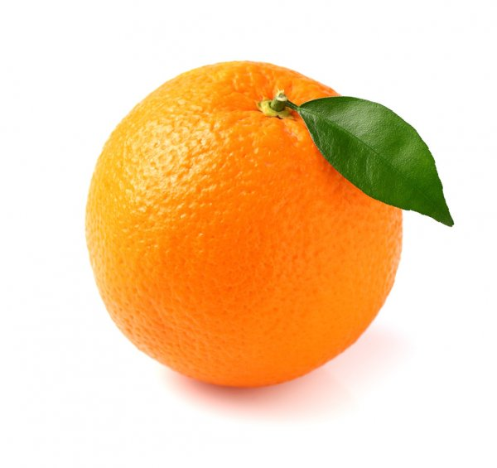
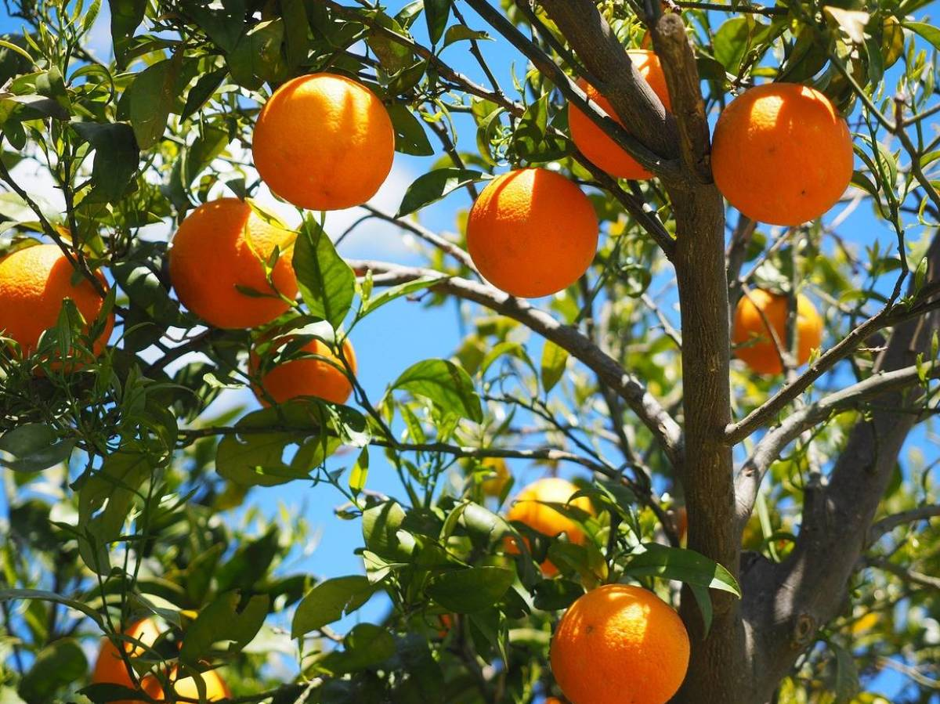
Pequeña Introducción a POO
Object-oriented? / Orientado a objetos?
In the dictionary,
oriented means directed toward. So object-oriented means functionally directed toward modeling objects.
It is defined by describing a collection of interacting objects via their data and behavior
Objeto:
Es algo tangible que podemos percibir, sentir y manipular.
Formalmente un objeto es una colección de infomación(data) y acciones(methods, behaviors).
Clase:
En el modelado orientado a objetos, el término clase es usado para describir un tipo de objeto.
Las clases describen objetos.
* Los objetos en POO, no son objetos propiamente, son modelos de objetos. Una de sus grandes virtudes es que podemos ignorar detalles irrelevantes para nuestro programa. ¡SON UNA ABSTRACCIÓN!

Slide 4
Objetos con distintas características
Naranja 1
Sabor: Acido
Color: Naranja-amarillo
Peso: 200g
hacer_Jugo()
Class Naranja
Sabor: Dulce
Color: Naranja
Peso: 250g
hacer_Jugo()
Naranja 2
Naranja 3
Sabor: Agridulce
Color: Amarillo
Peso: 150g
hacer_Jugo()

Slide 5
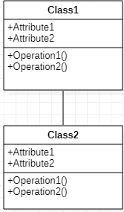
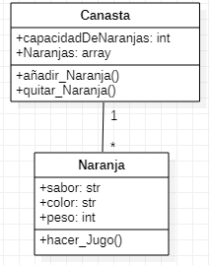
Diagrama de clases-UML
Un diagrama de clases es aquel en que podemos representar los atributos(características) y métodos(acciones) que posee un objeto.
Además podemos representar las relaciones que tienen nuestras clases con otras clases.

Slide 6
Asociación entre distintos objetos
Canasta
Naranja
Naranja
Naranja
Naranja

Slide 7
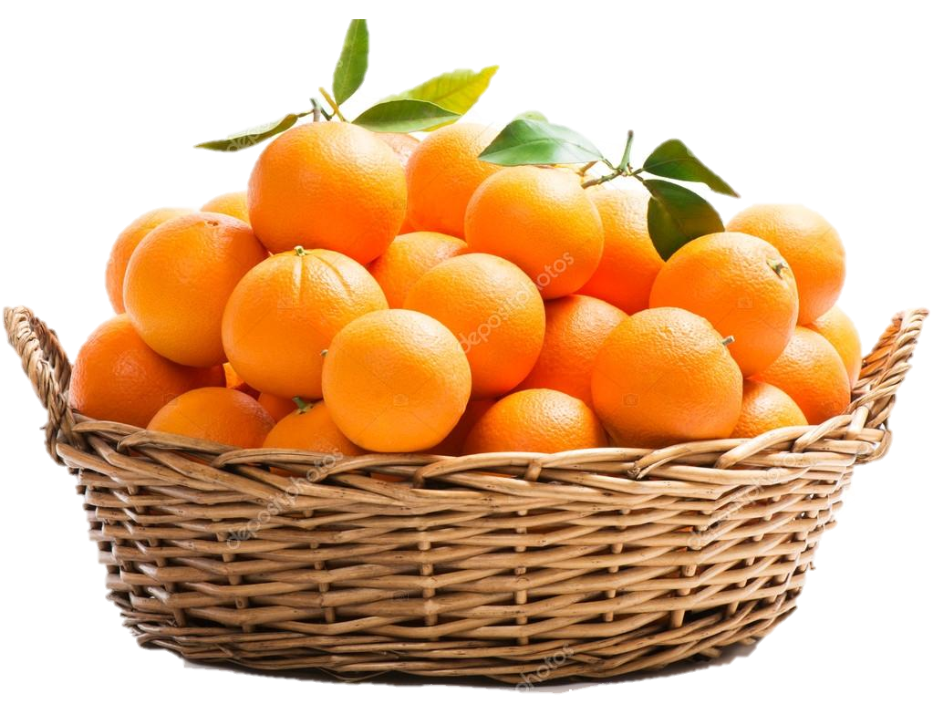
Asociación de clases
Canasta
Naranja
Naranja
Naranja
Naranja

Slide 8
Relaciones entre clases
1
Niveles de abstracción: Composición y herencia

Slide 9
Composición
1.1

Slide 10
!
Qué es composición?
Composición es el acto de recolectar objetos varios para crear uno nuevo.

Slide 11
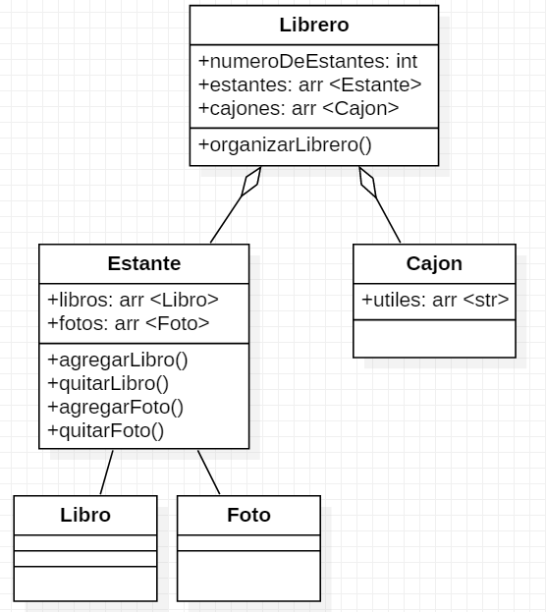

Composición
La composición es un tipo de relación en la que los objetos que componen a otro no pueden existir de forma separada.
La agregación es un tipo de relación más general que la composición en la que los objetos que componen a otro pueden existir de manera independiente.
* La composición es agregación, pero no viceversa.

Slide 12
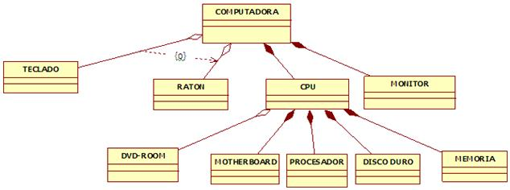
Composición

Slide 13
Herencia
1.2

Slide 14
!
Qué es la herencia?
En programación orientada a objetos una clase puede heredar atributos y métodos de otra clase.
La herencia es la más famosa y mejor conocida relación en POO.

Slide 15
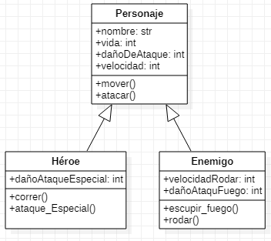
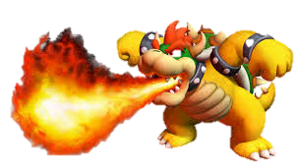
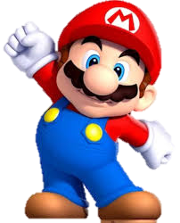
Herencia
Bowser
Bowser puede ser creado a partir de la clase enemigo y tener todas esas características.
Mario
Mario es un objeto que puede ser creado a partir de la clase héroe.
Tanto Mario como Bowser tienen los atributos de la clase “Personaje”.

Slide 16
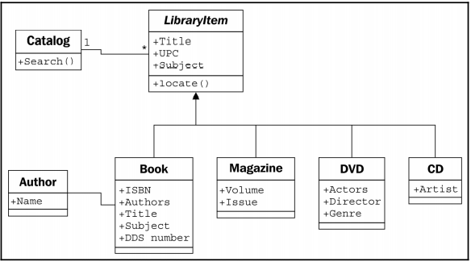
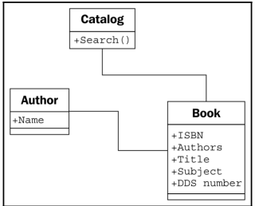
Refinamiento de un diagrama de clases
Sistema de búsqueda de una biblioteca

Slide 17
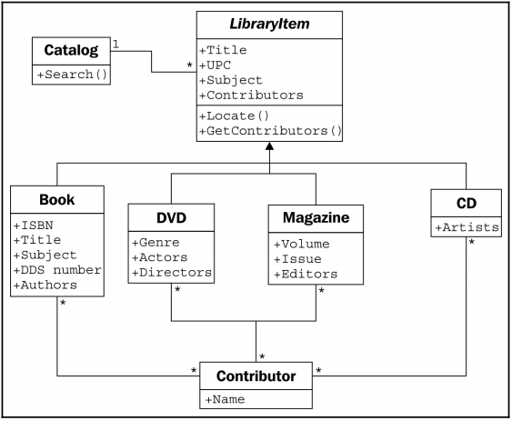
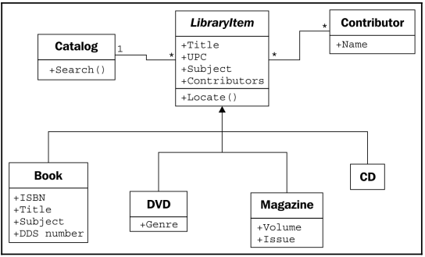
Refinamiento de un diagrama de clases

Slide 18
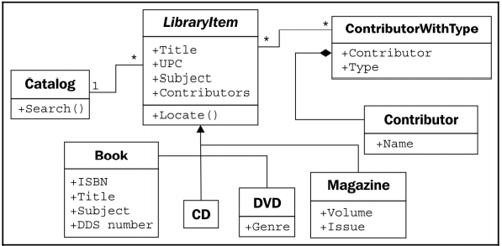
Refinamiento de un diagrama de clases

Slide 19
Thanks!
Alguna pregunta?

